Slide 1

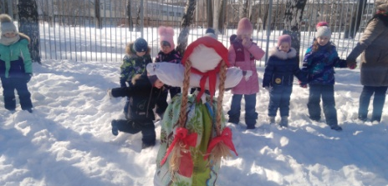
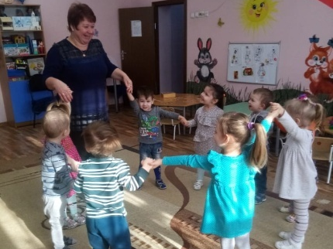
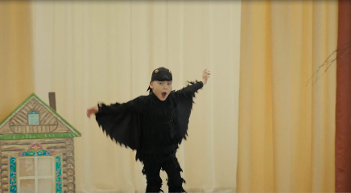
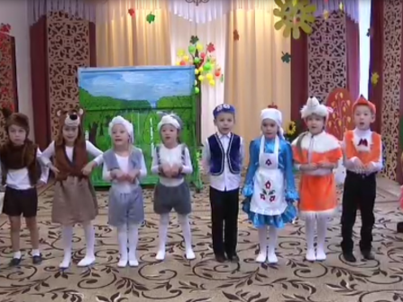
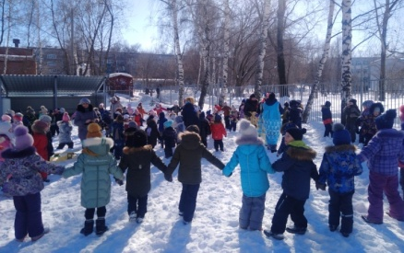
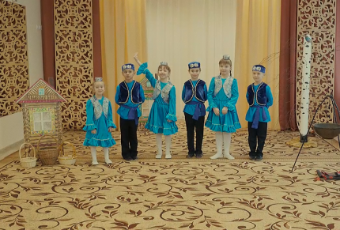
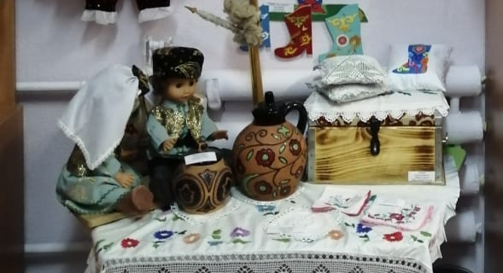
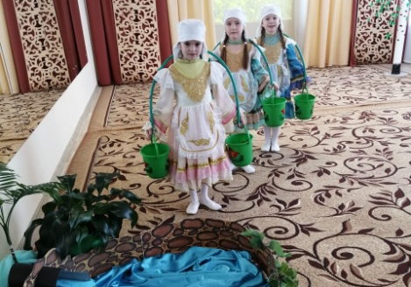
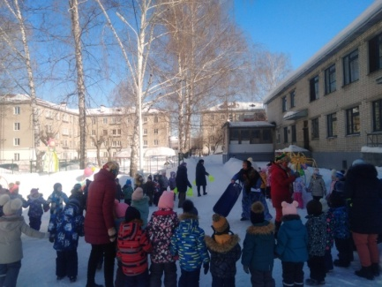
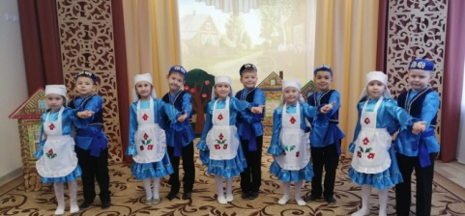
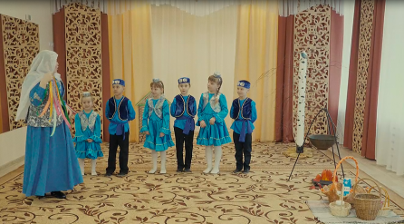
ФОТОРЕПОРТАЖ
МАДОУ «Детский сад №298 комбинированного вида»
«Проектирование образовательного процесса по реализации УМК по развитию речи и обучении детей родному (татарскому) языку «Туган телдә сөйләшәбез» | “Масленица” | «Этнокультурная составляющая развития детей дошкольного возраста» | “Карга боткасы”

Slide 2
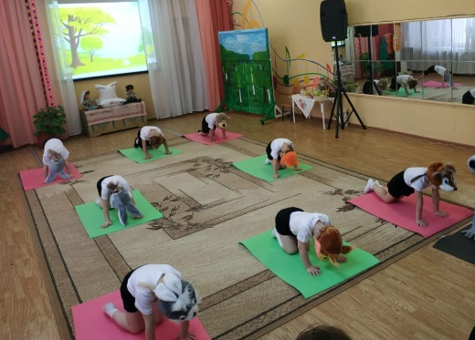
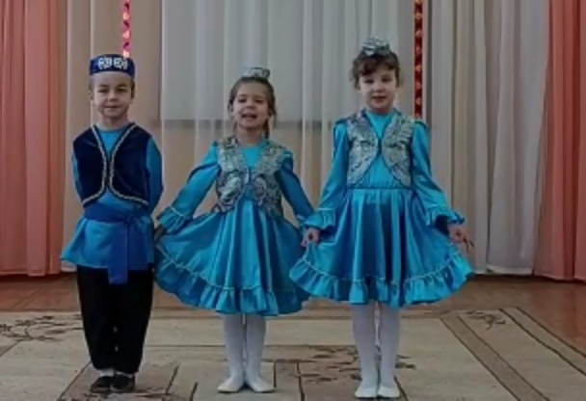
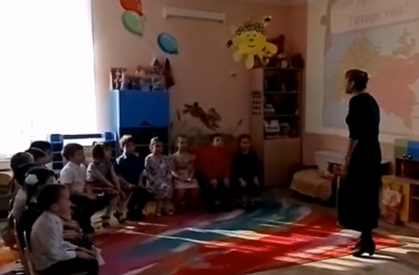
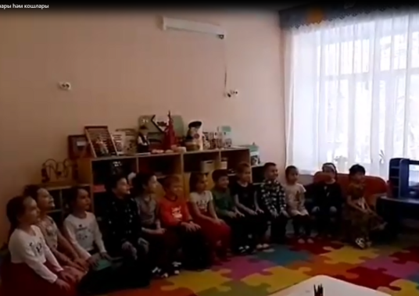
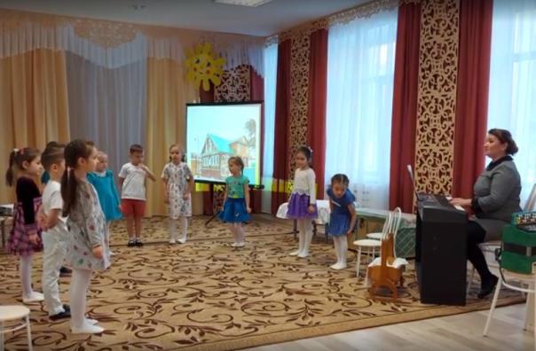
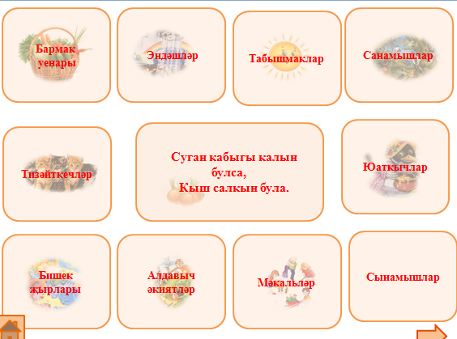
сөйләшәбез»
МАДОУ «Детский сад №298 комбинированного вида
«Проектирование образовательного процесса по реализации УМК
по развитию речи и обучении детей родному (татарскому) языку «Туган телдә сөйләшәбез»
Семинар- практикум для курсов повышения квалификации ИРО РТ.На семинаре присутствовала старший преподаватель Абдуллина Р.В. На семинаре педагоги ДОУ показали свой опыт работы, работу с детьми, показывали мастер- классы.

